Slide 1

Как работать над заданием 27 по русскому языку(ЕГЭ)
Овчаренко Е.А., учитель русского языка и литературы
МАОУ «СОШ 23 им.Г.А.Кадзова»,п.Айхал

Slide 2
Этапы подготовки:
На сайте ФИПИ изучить критерии оценивания сочинения-рассуждения и методические рекомендации ;
Составить план написания сочинения на основе требований, предъявляемых разработчиками ЕГЭ по русскому языку;
Познакомить с ключевыми понятиями (проблема, комментарий(пример-иллюстрация, пояснение значения примера, указание связи между примерами),позиция автора, свое отношение к позиции автора, обоснование своего отношения к позиции автора)

Slide 3
План сочинения-рассуждения ЕГЭ в 2023-2024 уч.г.
1 Вступление. Проблема исходного текста (2-3 предложения).
2 Комментарий (1-й пример-иллюстрация). Пояснение к примеру. (3-4 предложения)
3 Комментарий (2-й пример-иллюстрация). Пояснение к примеру. (3 предложения)
4 Анализ смысловой связи между примерами из текста (2 предложения)
4 Позиция автора (2-3 предложения)
5 Собственная позиция (2-3 предложения)
6 Обоснование своей позиции с опорой на жизненный, читательский или историко-
культурный опыт (4 предложения)
7 Заключение (1-2 предложения)

Slide 4
Схематичное изображение структуры сочинения ДОМИК

Slide 5
Изменения в ЕГЭ по русскому языку в 2024 году
В ЕГЭ-2024 изменилась формулировка задания №27. Предполагается, что при комментировании проблемы исходного текста примеры-иллюстрации являются неотъемлемой частью пояснений к ним. Уточнено также понятие анализа смысловой связи между примерами-иллюстрациями: «Проанализируйте указанную смысловую связь между примерами-иллюстрациями».
В 2024 году будут скорректированы и критерии оценивания письменной работы с развернутым ответом. По критерию К2 («Комментарий к проблеме исходного текста») максимальное количество первичных баллов сократилось с 5 до 3. В указания к оцениванию по данному критерию внесены уточнения. В них, в частности, сказано, что экзаменуемый при комментировании проблемы исходного текста должен привести пример-иллюстрацию и дать пояснения. Если выпускник привел пример, но не пояснил его, то такой пример-иллюстрация не засчитывается.
В критерии К4 («Отношение к позиции автора по проблеме исходного текста») появилась рубрика «Указание к оцениванию»: Для обоснования собственного мнения экзаменуемый должен будет привести пример-аргумент из личного опыта — жизненного, читательского или историко-культурного.

Slide 6
Этапы подготовки:
Алгоритм РАБОТЫ С ТЕКСТОМ:
прочитать текст ( внимание на ключевые фразы и оценочные слова, чтобы выделить проблему и позицию автора);
- определить тип текста (художественный или публицистический);
- сформулировать проблему и позицию автора;
- продумать комментарий (следите, чтобы он логично связал формулировку проблемы и позицию автора);
- подобрать цитаты из текста, которые помогут подтвердить правильность вашего понимания авторского текста;

Slide 7
АЛГОРИТМ РАБОТЫ С ТЕКСТОМ:
- определить своё отношение к позиции автора (согласие/несогласие);
- подобрать аргументы (они должны подтверждать или опровергать мнение автора;
- продумать композицию сочинения: введение, заключение, микровыводы и связки между частями;
- продумать вступление и заключение;
- проверить правильность деления на абзацы (рекомендуется каждую смысловую часть и каждый аргумент выделить в отдельный абзац);

Slide 8
Этапы подготовки:
Составить словарь клише к каждому пункту сочинения;
Сгруппировать в несколько блоков типичные проблемы текстов, предлагаемых для анализа в сочинении (использование тем прошлых лет как некий шаблон для других вариантов, близких по направлению(например: человек и искусство, взаимоотношения отцов и детей, отношение человека к войне…)
Составление памяток «Композиция сочинения»,по критерию К2 «Смысловая связь между примерами-иллюстрациями и ее анализ»

Slide 9
Критерий К2-Памятка
Связь между примерами-иллюстрациями | Клише анализа связи
Противопоставление | Противопоставляя эти примеры (поступки героев и т. п.), автор хочет подчеркнуть… С помощью противопоставления автор показывает разные стороны… Благодаря антитезе мы видим различные точки зрения на…, что делает рассуждение более объективным и убедительным.
Сравнение, сопоставление | Сравнивая этих героев, мы видим… Благодаря сравнению писатель выделяет лучшие стороны… Сопоставляя различные точки зрения на интересующий его вопрос, автор показывает… Сопоставление этих примеров позволяет автору показать сложность (неоднозначность) ситуации…
Причина-следствие | Приведенные примеры показывают причины и следствия поступков героя… Анализируя эти примеры, мы понимаем причину изображенных событий… Таким образом, эти примеры позволяют понять, почему…
Уступка | Несмотря на то, что все убеждены в правильности…, герой (автор) думает иначе.

Slide 10
Этапы подготовки:
Проработали пример сочинения по тексту, который был предложен в демоверсии КИМа;
Анализ работ, написанных на высокий балл, и проработка сборника готовых сочинений на разные тематики(автор Цыбулько И.П.)
Прочтение минимального набора универсальных произведений и заполнение читательского дневника
Практика написания своих сочинений (запомнить план сочинения и заготовленные варианты клише)

Slide 11
Структура сочинения (как надо и как не надо, чтобы получить высокие баллы)-советы Нарушевича А.Г.
1. Ищем проблему текста в 26 задании
Внимательно читаем задания №22-26. Там много подсказок, особенно в 26 задании: часто там прописаны и проблема текста, и план построения.
2. От позиции автора- к проблеме:
-выявите основную мысль текста
-запишите ее в виде законченного предложения
-определите ,на какой вопрос отвечает это предложение
-запишите этот вопрос, который и является проблемой текста

Slide 12
Техника проверки логики в сочинении
3 взаимозависимые элемента в сочинении:
Проблема (вопрос) - комментарий (почему мы решили, что автор так считает? почему определенная нами проблема правильная?) - авторская позиция (ответ)
Если проблема – это вопрос. Должен ли быть ответ?
Должен, это и есть авторская позиция. Она должна быть четкой, в одно предложение! Объясняем эту позицию мы в комментарии.

Slide 13
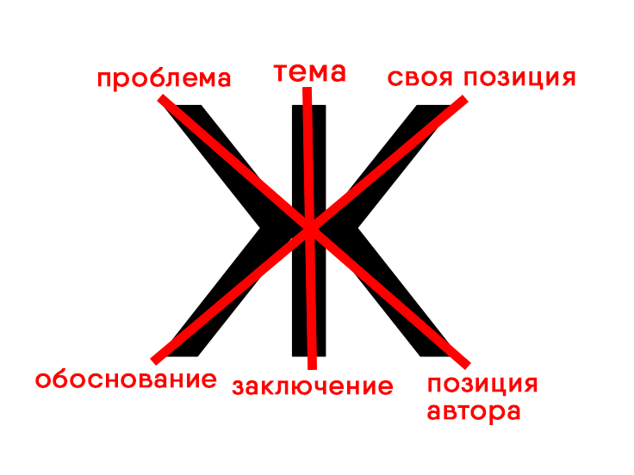
Прием «Полная Ж…»(проверка логики сочинения)

Slide 14
Типичные ошибки:
нельзя ставить знак равенства между автором текста и героем-рассказчиком. Следует разграничивать понятия «автор» и «рассказчик»
не смешивайте понятия тема и проблема;
не увлекайтесь пересказом и чрезмерным цитированием исходного текста; включайте элементы анализа
не допускайте нарушения логики между формулировкой проблемы и примерами-иллюстрациями;
не забывайте анализировать логическую связку;
помните, что авторская позиция – это ответ на проблемный вопрос;
не путайте проблему и авторскую позицию;
не допускайте ошибок в речи и фактических ошибок

Slide 15
Результаты ТЭ 1,ТЭ 2,ТЭ 3(критерии К1-К6,К10,К12)

Slide 16
Анализ результатов выполнения задания 27(ТЭ 1-октябрь2023)

Slide 17
Лайфхаки для «ленивых»
Пиши, пиши и ещё раз пиши. Решай все демонстрационные варианты, которые только сможешь достать. Так ты «набьёшь» руку, и тебе не придётся переживать за структуру текста – ты уже выучишь её наизусть.
Читай и структурируй. Сделай табличку основных проблем, напиши к ним два тезиса и аргумента. Каждый прочитанный текст анализируй. Прошёл новое произведение по литературе? Как его можно использовать в ЕГЭ по русскому языку? Наткнулся в интернете на интересную научную статью? Для иллюстрации каких проблем она подойдёт? Смотришь любимый сериал? Можно ли использовать его сюжет и проблемы для сочинения?

